Slide 1

大数据可视化
Vue3.0+Echarts

Slide 2


1、项目目的
2、项目演示
3、项目特点
4、项目收获

Slide 3
1.项目目的

Slide 4
项目目的
有句话说的好“一图胜千言”，在我们开发的领域就是说，在对于复杂难懂且体量庞大的数据展示上面而言，图表的信息量要大得多，这也是我们为什么要谈数据可视化。
数据可视化这一概念自1987年正式提出，经过30余年的发展，逐渐形成3个分支：科学计算可视化(scientific visualization)、信息可视化(information visualization)和可视分析(visual analytics)。近些年来，这3个子领域出现了逐渐融合的趋势。我们统称为“数据可视化”。

Slide 5
数据可视化作用
数据可视化的意义是帮助人更好的分析数据，信息的质量很大程度上依赖于其表达方式。对数字罗列所组成的数据中所包含的意义进行分析，使分析结果可视化。其实数据可视化的本质就是视觉对话。数据可视化将技术与艺术完美结合，借助图形化的手段，清晰有效地传达与沟通信息。一方面，数据赋予可视化以价值；另一方面，可视化增加数据的灵性，两者相辅相成，帮助企业从信息中提取知识、从知识中收获价值。精心设计的图形不仅可以提供信息，还可以通过强大的呈现方式增强信息的影响力，吸引人们的注意力并使其保持兴趣，这是表格或电子表格无法做到的。

Slide 6
Echarts--商业级数据图表介绍
Echarts--商业级数据图表
它是一个纯JavaScript的图标库，可以流畅的运行在PC和移动设备上，兼容当前绝大部分浏览器（IE6/7/8/9/10/11，chrome，firefox，Safari等，底层依赖轻量级的Canvas类库ZRender，提供直观，生动，可交互，可高度个性化定制的数据可视化图表。创新的拖拽重计算、数据视图、值域漫游等特性大大增强了用户体验，赋予了用户对数据进行挖掘、整合的能力。

Slide 7
2.项目演示

Slide 8
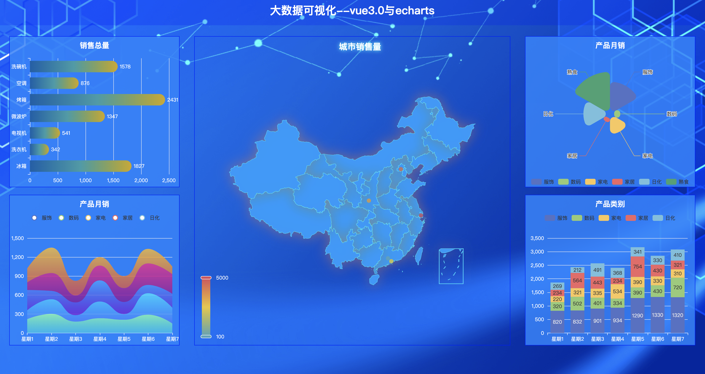
项目演示

Slide 9
3、项目特点

Slide 10
项目特点
1.丰富的可视化类型
2.动态数据
3.千万数据的前端展现
4.绚丽的特效
5.最新最前沿技术体现

Slide 11
4.项目收获

Slide 12
项目收获
本课程对Echarts中的各项核心图标技术，以及周边技术都进行了详细的讲解，
一套课程让你精通Echarts技术栈，让大数据可视化开发丝般顺滑！

Slide 13


THANK YOU

